Slide 1

SelbsteinschAtzung
Bunea

Slide 2
Inhalt
Kompetenzen
Spezialwissen
Jobs
Wie erreiche ich meinen Traum Job?
Inhalt
Kompetenzen
Spezial Wissen
Jobs
Wie Erreichbar?

Slide 3
KOmpetenzen
Software Entwicklung
Web Entwicklung
Mathematisches Denken
Probleme Lösen
Kreativität
Inhalt
Kompetenzen
Spezial Wissen
Jobs
Wie Erreichbar?

Slide 4



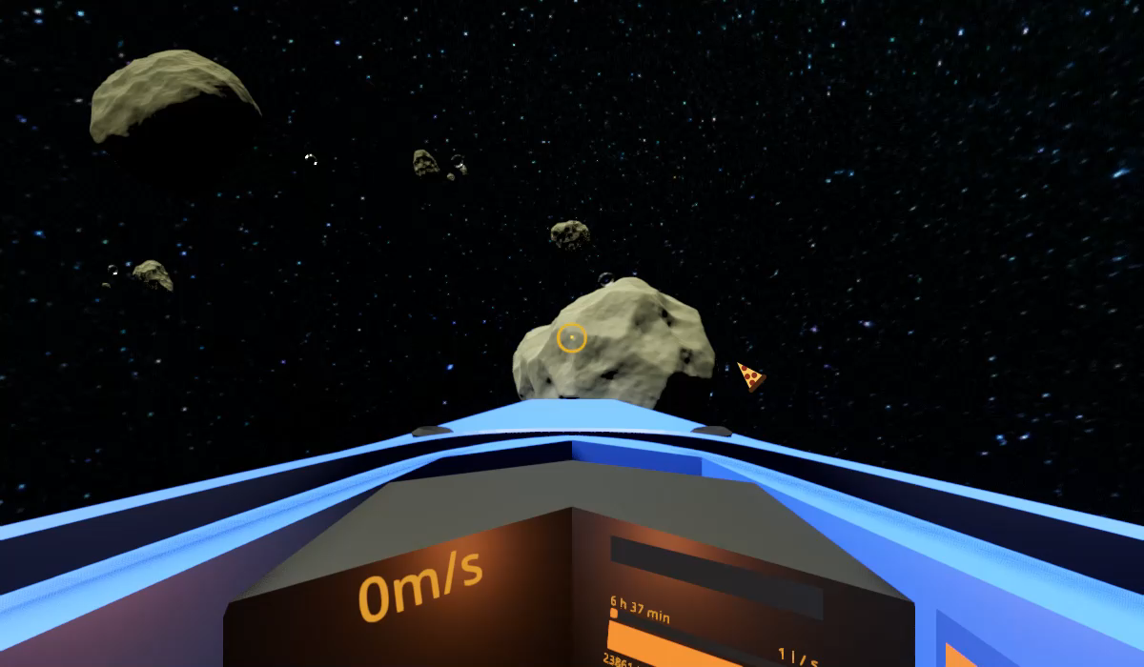
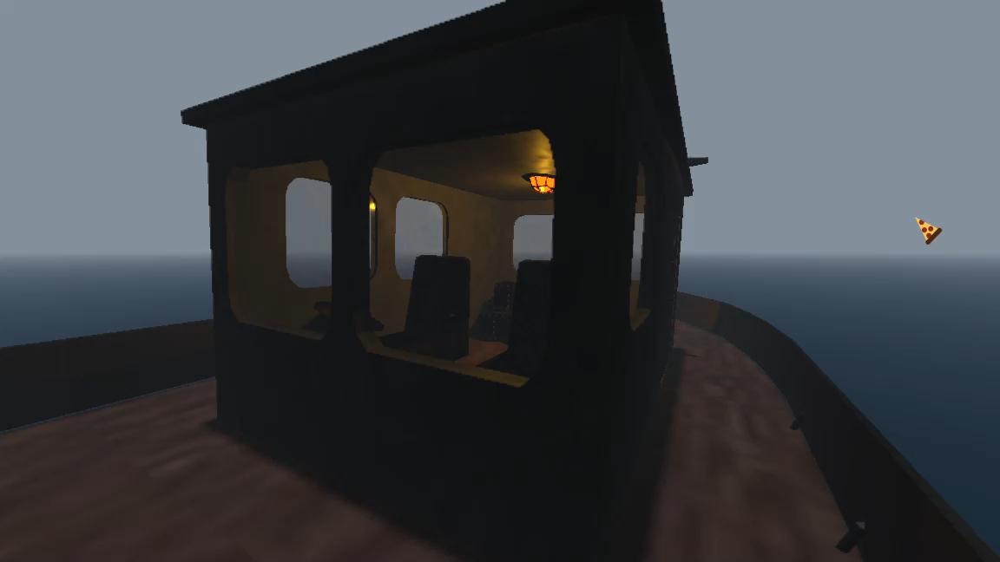
Spezial Wissen
3D-Modellierung
Game Development
Inhalt
Kompetenzen
Spezial Wissen
Jobs
Wie Erreichbar?

Slide 5

JOb #1
X-Works
Erfahrung beim Praktikum
Inhalt
Kompetenzen
Spezial Wissen
Jobs
Wie Erreichbar?
Notes:
Software Firma und so

Slide 6

JOb #2
BEKO
Inhalt
Kompetenzen
Spezial Wissen
Jobs
Wie Erreichbar?
Notes:
interessantes angebot
farbig

Slide 7
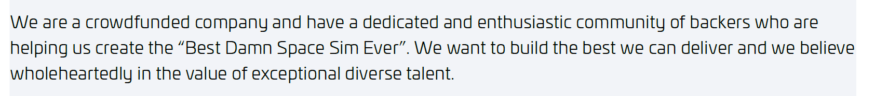

JOb #3
Cloud Imperium Games
Inhalt
Kompetenzen
Spezial Wissen
Jobs
Wie Erreichbar?

Slide 8
Wie erreichbar?
Diplomarbeit
Studium
Inhalt
Kompetenzen
Spezial Wissen
Jobs
Wie Erreichbar?

Slide 9

ENDE

